Slide 1

KÍNH CHÀO QUÝ THẦY CÔ GIÁO
VÀ CÁC EM HỌC SINH

Slide 2
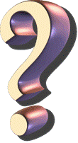
Kiểm tra bài cũ
1. Hãy trình bày đặc điểm cấu tạo và tập tính của thú mỏ vịt và Kanguru thích nghi với đời sống của chúng ?
Trả lời:
* Thú mỏ vịt sống vừa ở nước ngọt, vừa ở cạn ( Châu Đại Dương)
-Đặc điểm: + Mỏ dẹp, bộ lông dày, mịn và không thấm nước.
+ Chân có màng bơi
+ Đẻ trứng, thú cái có tuyến sữa nhưng chưa có núm vú, nuôi con bằng sữa
* Kanguru sống chạy nhảy trên đồng cỏ Châu Đại Dương
-Đặc điểm : + Chi sau lớn, khoẻ, đuôi to dài
+ Đẻ con, con sơ sinh rất nhỏ, được nuôi trong túi da ở bụng thú mẹ, bú mẹ thụ động, thú mẹ có núm vú.

Slide 3

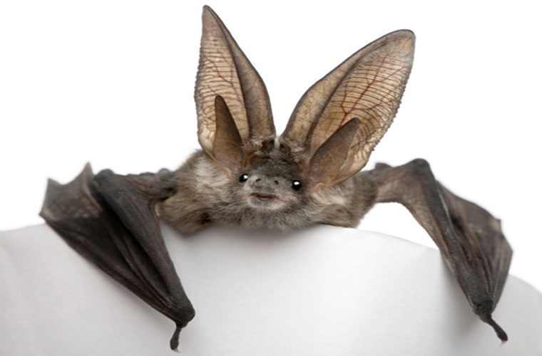
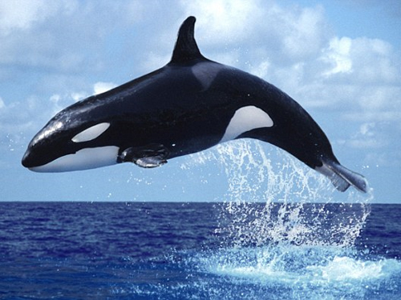
TIẾT 53: Bài 49
ĐA DẠNG CỦA LỚP THÚ (tiếp theo)
BỘ DƠI VÀ BỘ CÁ VOI

Slide 4
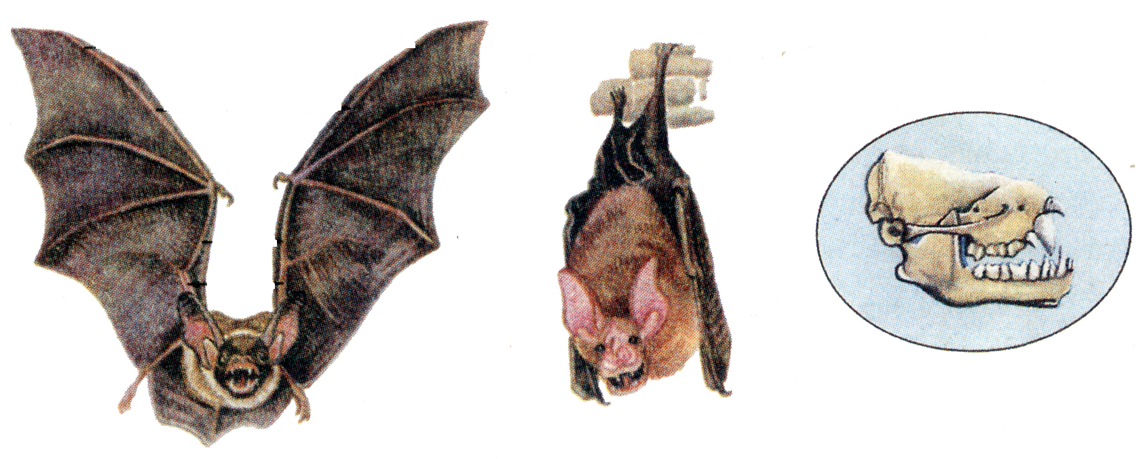

Tiết53-Bài 49.ĐA DẠNG CỦA LỚP THÚ (tt)- BỘ DƠI VÀ BỘ CÁ VOI
I. BỘ DƠI:
Hình 49.1. Cấu tạo, đời sống của dơi ăn sâu bọ
Tìm hiểu thông tin (SGK) và nêu đặc điểm về đời sống của dơi ?
- Dơi bay thoăn thoắt, thay hướng đổi chiều một cách linh hoạt.
Ăn sâu bọ (dơi ăn sâu bọ), ăn quả cây (dơi quả), kiếm mồi vào lúc chập tối hoặc ban đêm.
Dơi ngủ đông trong các hang động, trong gác chuông nhà thờ…

Slide 5
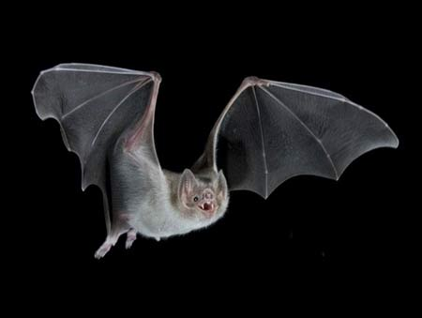
Bàn tay
Ống tay
Cánh tay
Ngón tay

Slide 6

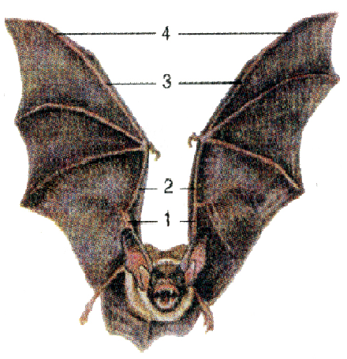
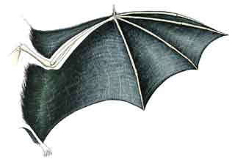
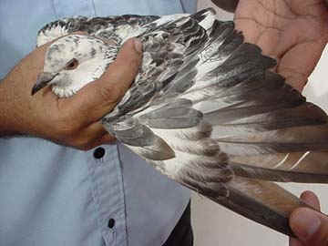
Tiết53-Bài 49.ĐA DẠNG CỦA LỚP THÚ (tt)- BỘ DƠI VÀ BỘ CÁ VOI
I. BỘ DƠI:
Quan sát tranh và cho biết : Dơi có đặc điểm cấu tạo ngoài như thế nào để thích nghi với đời sống bay lượn ?
Cấu tạo ngoài của dơi
1: Cánh tay 2: ống tay
3: Bàn tay 4: ngón tay
Hãy so sánh cánh dơi và cạnh chim?
- Chi trước biến đổi thành cánh da với màng cánh rộng.
- Cánh da là một màng da rộng phủ lông mao thưa,mềm mại nối liền cánh tay, ống tay, các xương bàn và các xương ngón với mình, chi sau và đuôi.
- Thân và đuôi ngắn.

Slide 7
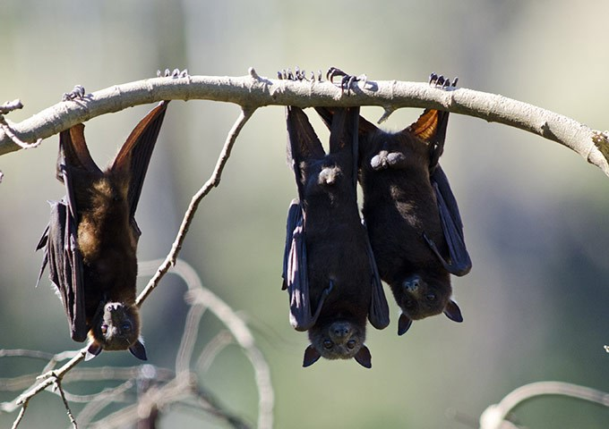
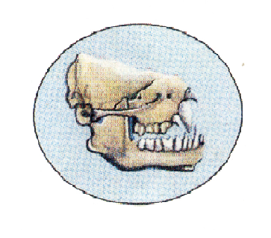
Tiết53-Bài 49.ĐA DẠNG CỦA LỚP THÚ (tt)- BỘ DƠI VÀ BỘ CÁ VOI
+Tại sao khi bay dơi lại rời vật bám (cành cây) mà không cất cánh từ mặt đất ?
- Chi sau của dơi yếu nên không tự cất cánh từ mặt đất lên được mà phải rời vật bám, thả mình từ trên cao xuống.
?Bộ răng của dơi ăn sâu bọ có đặc điểm gì ?
- Bộ răng nhọn , sắc nên dễ dàng phá vỡ vỏ kitin của sâu bọ.
Bộ răng dơi

Slide 8
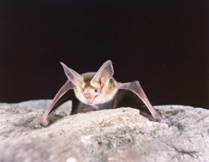
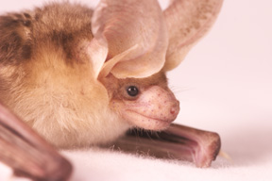
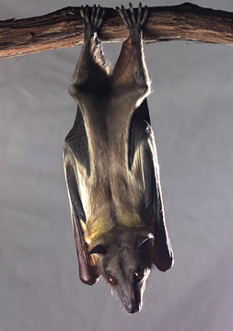
Tại sao biết bay như chim dơi lại được xếp vào lớp thú?
Dơi có biểu hiện của thú bậc thấp: Có lông mao bao phủ, miệng có răng phân hóa, đẻ con và nuôi con bằng sữa mẹ

Slide 9
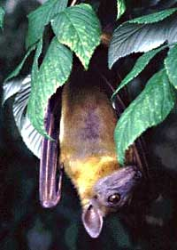
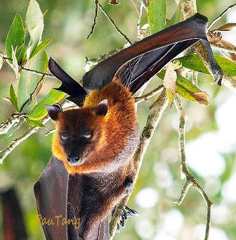
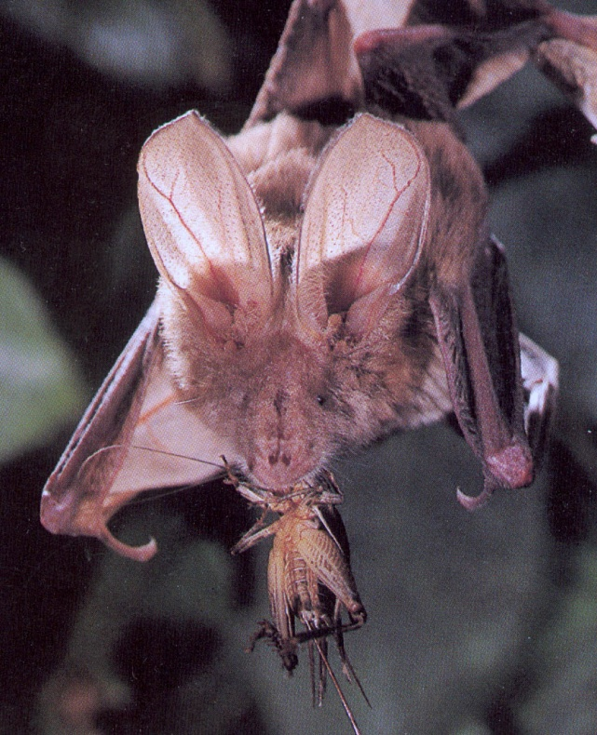
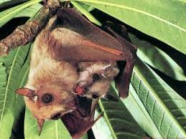
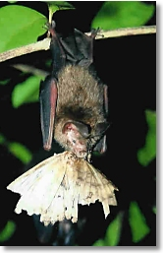
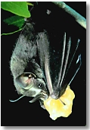
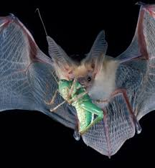
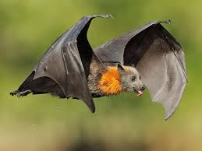

Slide 10


Slide 11
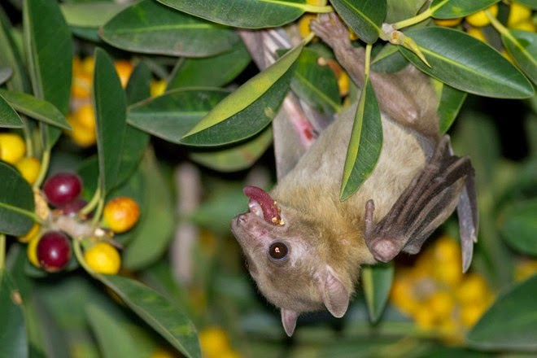
Dơi có lợi và hại gì đối với con người?
Có lợi: dơi ăn sâu bọ
Có hại: dơi ăn quả, hút máu, truyền bệnh

Slide 12


Tiết53-Bài 49.ĐA DẠNG CỦA LỚP THÚ (tt)- BỘ DƠI VÀ BỘ CÁ VOI
I. BỘ DƠI:
Đại diện: dơi ăn sâu bọ, dơi quả
-Chi trước biến đổi thành cánh da có màng rộng.
-Thân ngắn nên có cánh bay thoăn thoắt, thay hướng đổi chiều linh hoạt.
-Chân yếu có tư thế bám vào cành cây treo ngược cơ thể.
-Khi bắt đầu bay chân rời vật bám, tự buông mình từ cao.
+ Có lợi:ăn sâu bọ –có hại: ăn quả,hút máu ,truyền bệnh

Slide 13
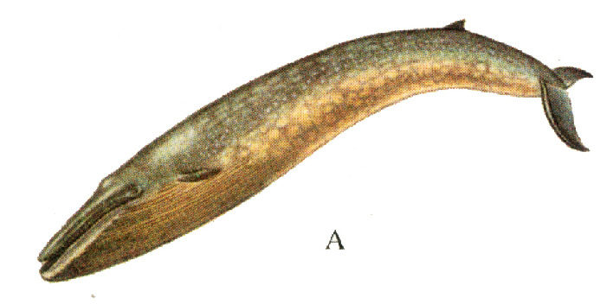
Tiết53-Bài 49.ĐA DẠNG CỦA LỚP THÚ (tt)- BỘ DƠI VÀ BỘ CÁ VOI
II.BỘ CÁ VOI:
Cá voi
sát thủ
Cá voi xanh
- Hãy cho biết cá voi có đặc điểm cấu tạo như thế nào để thích nghi với đời sống trong nước ?
+ Cơ thể hình thoi, lông gần như tiêu biến, có lớp mỡ dưới da dày, cổ ngắn không phân biệt với thân, vây đuôi nằm ngang.
+ Chi trước biến đổi thành vây bơi dạng bơi chèo.
+ Chi sau tiêu giảm.

Slide 14
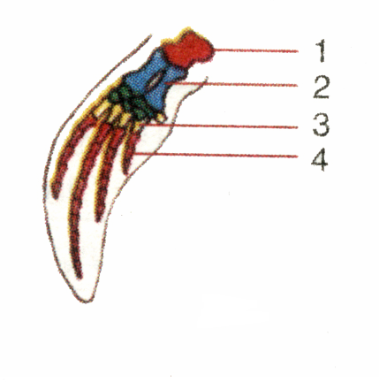
Tiết53-Bài 49.ĐA DẠNG CỦA LỚP THÚ (tt)- BỘ DƠI VÀ BỘ CÁ VOI
II.BỘ CÁ VOI:
Vây ngực của cá voi và các xương nâng đỡ cho vây ngực
1. Xương cánh
2. Xương ống tay
3. Xương bàn tay
4. Các xương ngón tay
Vây ngực ( chi trước) cá voi có đặc điểm cấu tạo như thế nào?
+ Vây ngực (chi trước) được nâng đỡ bởi các xương chi như ở động vật có xương sống ở cạn:

Slide 15
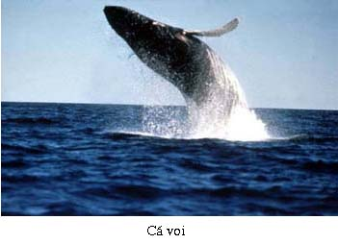
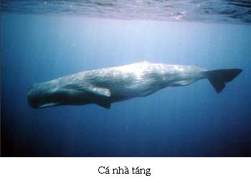
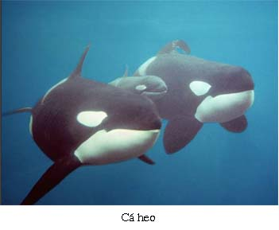
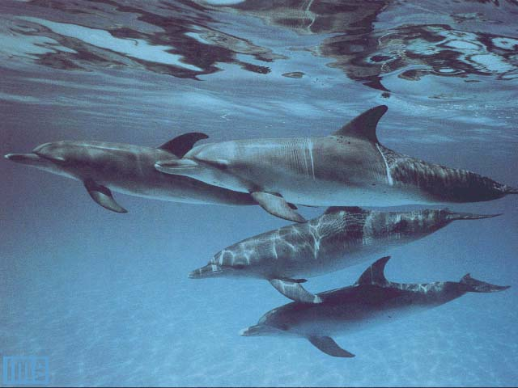
Tiết53-Bài 49.ĐA DẠNG CỦA LỚP THÚ (tt)- BỘ DƠI VÀ BỘ CÁ VOI
II.BỘ CÁ VOI:
Cá voi xanh
Cá nhà táng
Cá heo
Một số đại diện của bộ cá voi

Slide 16
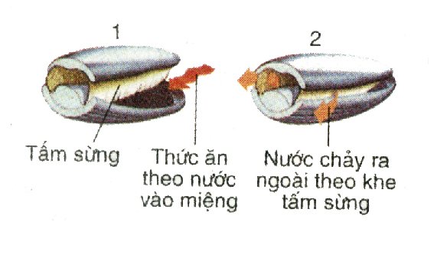
Tiết53-Bài 49.ĐA DẠNG CỦA LỚP THÚ (tt)- BỘ DƠI VÀ BỘ CÁ VOI
Hãy nêu đặc điểm sinh sản của cá voi ?
- Cá voi sinh sản trong nước, đẻ con và nuôi con bằng sữa.
+ Hãy cho biết cá voi ăn gì ? Cách ăn như thế nào ?
- Ăn tôm, cá và các động vật nhỏ
- Cá voi không có răng, trên hàm có nhiều tấm sừng rủ xuống như cái sàng lọc nước.
Cách ăn:
1. Khi cá voi há miệng, nước mang tôm, cá và những động vật nhỏ vào miệng cá voi
2. Khi cá voi ngậm miệng, thức ăn được giữ trong miệng, còn nước đi qua khe các tấm sừng ra ngoài

Slide 19
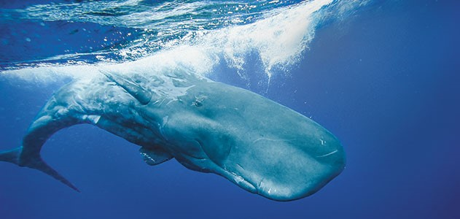
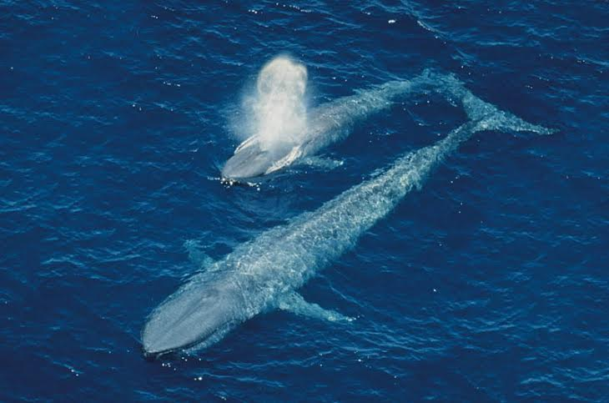
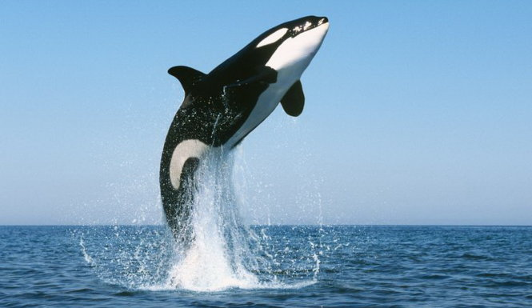
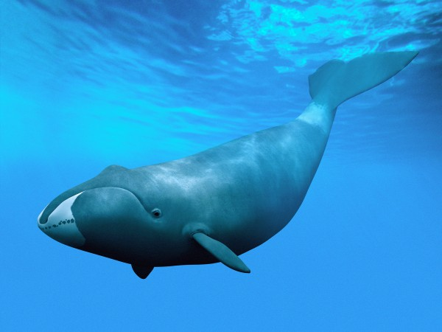
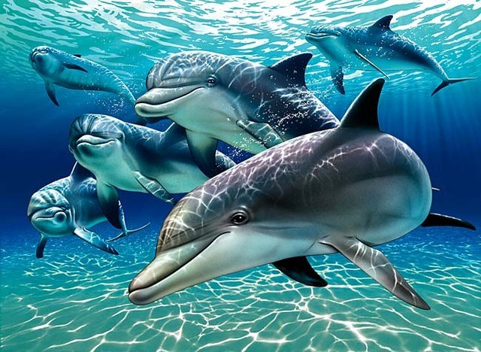
Cá nhà táng
Cá voi lưng gù
Cá nhà táng
Cá voi xanh
Cá voi sát thủ
Cá heo
Cá voi xanh
Cá heo

Slide 20
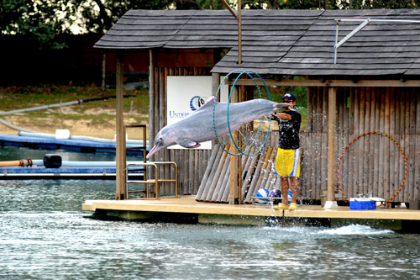
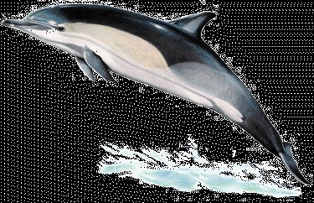
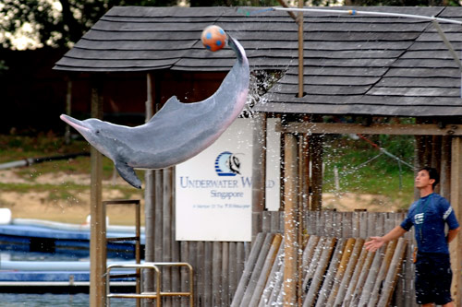
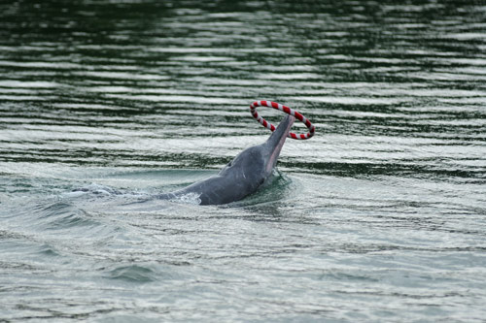
? Em biết gì về loài cá heo?

Slide 21
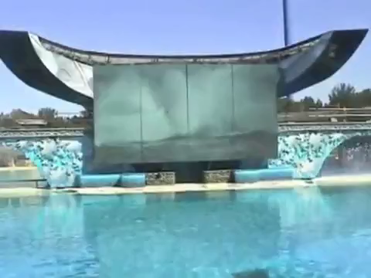
Video xiếc cá heo

Slide 22
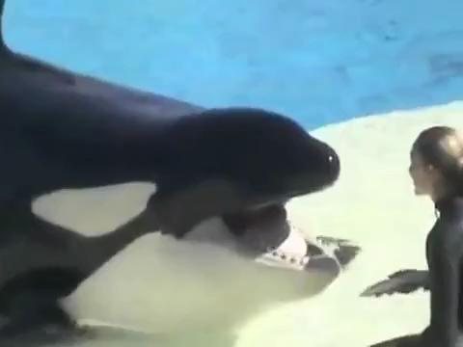
Video xiếc cá heo

Slide 23
Tiết53-Bài 49.ĐA DẠNG CỦA LỚP THÚ (tt)- BỘ DƠI VÀ BỘ CÁ VOI
II.BỘ CÁ VOI:
KẾT LUẬN :
Đại diện: Cá voi xanh, cá heo
-Cơ thể hình thoi, lông gần như tiêu biến hoàn toàn.
-Có lớp mỡ dưới da rất dày, cổ không phân biệt với thân.
-Chi trước biến đổi thành vây bơi dạng bơi chèo.
-Có xương cánh tay và xương ống tay ngắn, các xương ngón tay lại rất dài.
-Chi sau tiêu giảm.
-Vây đuôi nằm ngang, bơi bằng cách uốn mình theo chiều dọc.

Slide 24
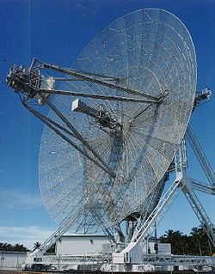
Hình ảnh ứng dụng: rada

Slide 25
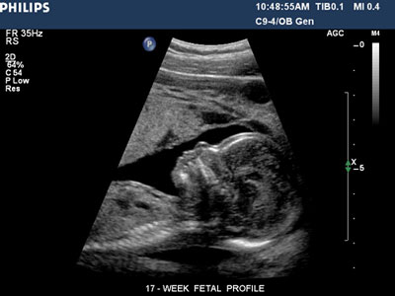
Hình ảnh ứng dụng: siêu âm

Slide 26
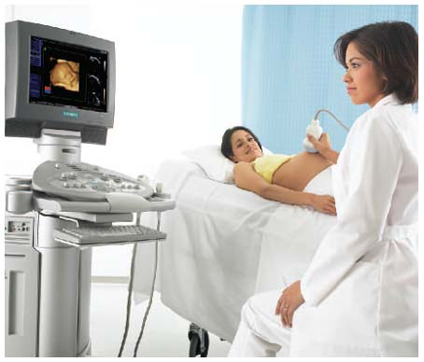
Hình ảnh ứng dụng: siêu âm

Slide 27
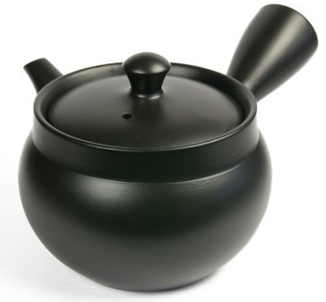
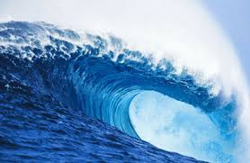
Sóng siêu âm

Slide 28
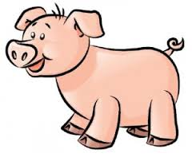
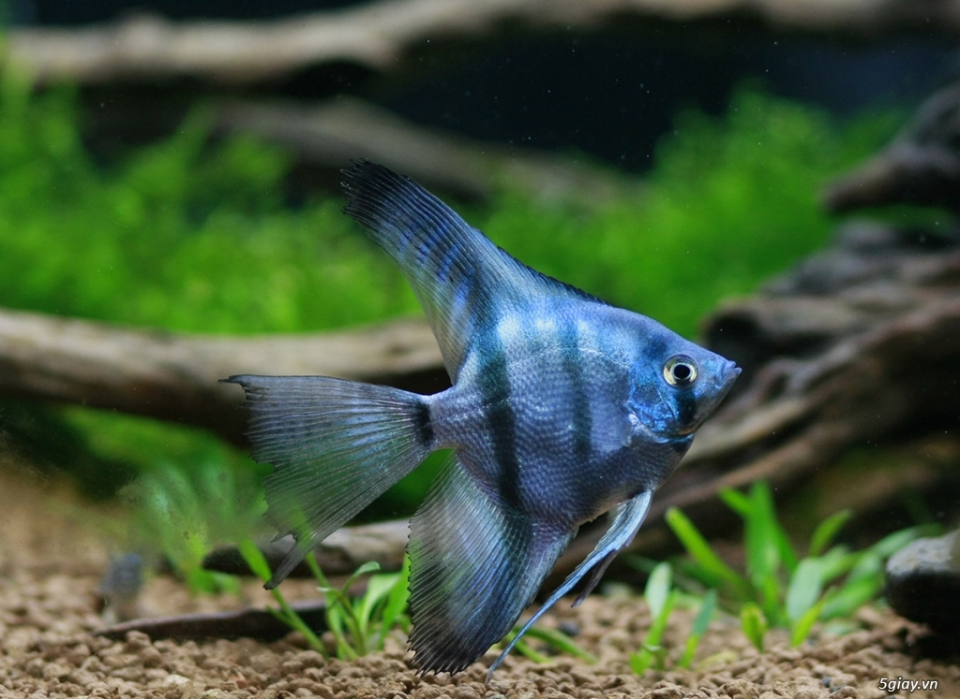
Cá heo

Slide 29
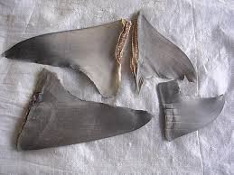
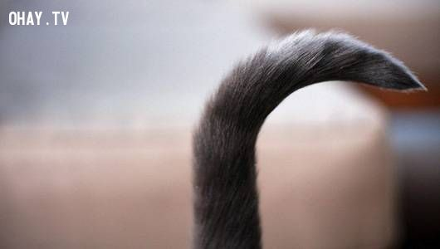
Vây đuôi

Slide 30
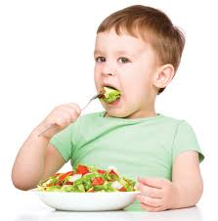

Dơi ăn quả

Slide 31


Cá voi xanh

Slide 32
Tiết53-Bài 49.ĐA DẠNG CỦA LỚP THÚ (tt)- BỘ DƠI VÀ BỘ CÁ VOI
Bộ dơi gồm :
a. Những thú bay
b. Những thú bơi
c. Những thú chaỵ
d. Cả a, b, và c

Slide 33
Tiết53-Bài 49.ĐA DẠNG CỦA LỚP THÚ (tt)- BỘ DƠI VÀ BỘ CÁ VOI
Bộ cá voi gồm :
a. Những thú bay
b. Những thú bơi
c. Những thú chaỵ
d. Cả a, b, và c

Slide 34
Tiết53-Bài 49.ĐA DẠNG CỦA LỚP THÚ (tt)- BỘ DƠI VÀ BỘ CÁ VOI
Bộ răng của dơi ăn sâu bọ sắc nhọn có tác dụng gì ?
Dễ dàng phá vỡ vỏ kitin của sâu bọ
Dễ dàng cắn chặt kẻ thù
Dễ dàng gặm lá cây
Dùng cắn vào vách đá
Bộ răng dơi

Slide 35
Tiết53-Bài 49.ĐA DẠNG CỦA LỚP THÚ (tt)- BỘ DƠI VÀ BỘ CÁ VOI
Lớp mỡ dưới da cá voi rất dày có tác dụng gì ?
a. Chống rét cho cá voi.
b. Như một chiếc phao bơi làm cho cơ thể cá dễ nổi
c. Tích luỹ năng lượng để cá dùng trong mùa khan hiếm thức ăn
d. Bảo vệ cho nội quan khi bơi

Slide 36
Tiết53-Bài 49.ĐA DẠNG CỦA LỚP THÚ (tt)- BỘ DƠI VÀ BỘ CÁ VOI
Những đặc điểm nào sau đây không phải của bộ Cá voi ?
a. Cơ thể hình thoi, cổ ngắn, lớp mỡ dưới da dày
b. Chi trước biến đổi thành chi bơi có tác dụng như bơi chèo
c. Vây đuôi nằm ngang, bơi bằng cách uốn mình theo chiều dọc
d. Tất cả đều có răng

Slide 37
NHIỆM VỤ VỀ NHÀ
Học bài, trả lời câu hỏi 1, 2 trang 161 SGK
Đọc “Em có biết”
Soạn bài 50. Đa dạng của lớp thú (tt). Bộ ăn sâu bọ, bộ gặm nhấm, bộ ăn thịt
Sưu tầm tranh ảnh về các bộ thú.

